Slide 1
C言語穴埋め問題を用いた 学習システムの実現
知能メディア工学研究室 有安浩平

Slide 2
発表の流れ
背景
研究の目的
穴埋め問題を用いた学習システム
穴埋め問題の自動生成
自動出題制御
自動採点
まとめ・今後の課題

Slide 3
背景
情報系の大学や情報系企業の研修
プログラミング言語の教育にC言語を 用いているところが多い
初期段階のC言語学習
概念の理解が重要
プログラムを実際に組ませることも重要

Slide 4
背景
プログラムを多く組ませることが重要
学校などでは…
学習者に問題を出題し、解かせるという 演習形式の学習が行われている
演習の時間だけでは説明などに費やす時間が主で多くのプログラムに触れられない
多くの問題に触れさせるには
穴埋め問題が有効

Slide 5
演習形式の学習システム
穴埋め問題を用いた学習システムが 多く開発されている
ソースを読む力をつけさせる
流れをイメージさせる力をつけられる
DrilLs-L（香川大学）
MAX-C（明治大学）
ADELテスト機構
（岡山県立大学2005年度卒業論文：西）

Slide 6
穴埋め問題の問題点
問題作成
新規問題作成に多大な手間がかかる
（どこを穴にするかを決定）
出題
学習者の理解度にあった問題が出題されない
（どのくらいの穴の大きさの問題を出題するか）
採点
同じ動作をするプログラムでも違う記述が出来るものがあり、採点にも手間がかかる
(for文とwhile文や可換律、分配律など)

Slide 7
穴埋め問題自動生成システム
「C言語学習のための穴埋め問題自動生成システム」 2008年度卒業論文、池田絵里
ソースコードから生成した構文木と問題作成ルールを用いて自動的に穴埋め問題を作成する
問題作成ルール
例：createblank(printf,all), createblank(char,select,rootonly)
「printf以下の部分木すべて」, 「charという節のみ」
問題作成者
問題点
問題作成ルールを書くにはある程度ソースコードから生成される構文木の構造を理解していないといけない
Notes:
問題作成時に「どの節を基準に，どの節，あるいは部分木を操作するか」というパターンを指す

Slide 8
研究の目的
穴埋め問題自動生成システムの改善
問題作成者の手間を軽減する
問題作成者の意図通りの問題が作れる
学習者のレベルに合わせた出題が出来る
解答の差異を吸収した採点が出来る

Slide 9
研究のアプローチ
問題の自動生成
理解度に対応した自動出題
構文木を用いた自動採点
教材作成者
学習者
問題
出題
解答
ソースコード
穴埋め問題の自動生成
問題DB
自動出題
自動採点
問題作成意図

Slide 10
問題の自動生成

Slide 11
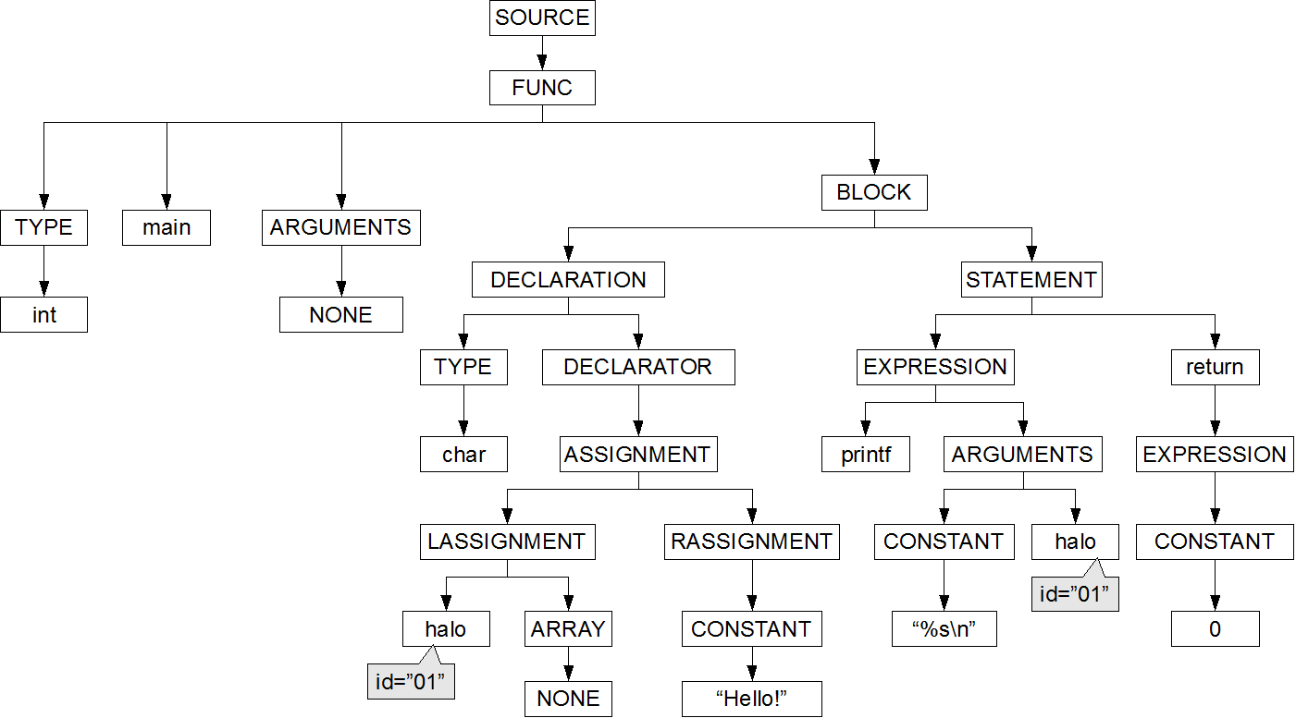
問題作成意図
問題作成意図を設けより簡単に問題作成が 出来るように
問題作成意図
例：表示関数の使い方が分かっているか
ｆor文の使い方が分かっているか
問題作成ルールより抽象的な表現をしたものを選び問題作成を行うことが可能
問題作成ルール1
適用
問題作成意図
問題作成ルール2
問題作成ルール3

Slide 12
問題の自動生成の流れ

Slide 13
デモ1
問題の自動生成

Slide 14
自動出題

Slide 15
出題手法
学習者の理解度に応じた出題を行うため以下の出題法を組み合わせた出題を行う
関係性を用いた出題
形成的評価を用いた出題
総括的評価のための出題

Slide 16
関連性を用いた出題
プログラミング言語の学習では以前に習った内容との関連性が強い傾向がある
関連性に基づき分野ごとに順に出題を行う
ポインタ配列
ポインタ
構造体ポインタ
出題

Slide 17
形成的評価と総括的評価
形成的評価：1問解くごとに理解度を評価
総括的評価：最後に正解率の評価
正解数が
閾値以上
問題6
分野：ポインタ
Lv.5
総括的
評価
次の
分野へ
正解
正解
問題4
分野：ポインタ
Lv.2
問題5
分野：ポインタ
Lv.2
不正解
正解数が
閾値以下
正解
復習
問題１
分野：ポインタ
Lv.1
問題2
分野：ポインタ
Lv.1
問題3
分野：ポインタ
Lv.1
不正解
不正解
閾値：正解率60%

Slide 18
自動採点

Slide 19
採点方法
対応テーブルによる変数の比較
変数の制約関係に対応
正規フォーマットへの変換
複数の記述法があるコードに対応
構文木同士の比較
プログラムの構造の違いを比較

Slide 20
対応テーブルによる変数の比較
5の倍数を小さいものから順に求めるプログラムを作りなさい。
#include<stdio.h>
int main(){
int sum,i;
int a = 5;
for(i=0;i<10;i++){
sum = sum + a;
printf(“5*%d=%d\n”,i,sum);
}
return 0; }
5の倍数を小さいものから順に求めるプログラムを作りなさい。
#include<stdio.h>
int main(){
int [ A ],i;
int a = 5;
for(i=0;[ B ]<10;i++){
[ C ] = [ D ] + a;
printf(“5*%d=%d\n”,i,[ E ]);
}
return 0; }
変数の対応テーブル
を用いて比較
制約条件が合えばどんな変数名を入れても正解となるはず…
同じ変数名が入るが
変数名が指定されていない
すべて同じ変数名が入っている
解答から生成した対応テーブル
変数名 型 ID ノード
b int 1 node1,…
i int 2 node2,…
a int 3 node3,…
比較
模範解答の対応テーブル
変数名 型 ID ノード
sum int 1 node1,…
i int 2 node2,…
a int 3 node3,…
Notes:
模範解答と変数名が異なっても制約条件が合っていれば正解

Slide 21
正規フォーマットへの変換
特定の異なる記述で同じ動作をするものに対応する
統一のフォーマット（正規フォーマット）に変換することで違いをなくす
for文とwhile文
分配律
「c*(a+b)＝a*c+b*c」
可換律
「a+b＝b+a」
結合律
「（a*b)c＝a*(b*c)」
for文に統一
分解した形（a*c+b*c)に統一
変数名を辞書順に
並べることに統一
結合させない形に統一

Slide 22
正規フォーマットへの変換の流れ
構文木の正規フォーマットへの変換の流れ
構文木を幅優先探索し変換場所の特定
可換率の変換
結合律の変換
分配律の変換
forとwhileの変換
正規フォーマットの変換例
(a*c)*d*(e+b)
結合律の変換
a*c*d*(e+b)
分配律の変換
a*c*d*e+a*c*d*b
可換律の変換
a*b*c*d+a*c*d*e

Slide 23
構文木同士の比較
構文木を根から順に対応付けしていく
そうすることで構造的差異を見つけだす
対応付けできない部分を間違いと判断

Slide 24
採点の流れ
採点時の流れ

Slide 25
デモ2
出題・採点

Slide 26
システムの全体像
問題作成者
学習者
ソースコード
問題作成意図
出題
解答
構文解析部
問題作成意図
解析部
サーバ
出題制御部
解答作成部
問題候補
選択部
問題DB
評価部
問題生成部
構文解析部
穴埋め問題自動生成部
構文木の
比較部
正規フォーマット変換部
対応テーブル比較部
出題・採点部

Slide 27
まとめと今後の課題
まとめ
問題作成の負荷を軽減するため 問題の自動生成が出来るようになった
自動生成をした問題を用いて出題・採点が 行えるシステムを構築した
今後の課題
問題作成意図や問題作成ルールの評価
未実装部分の実装（採点部）
問題作成意図の改良（対応できない意図がある）
正規フォーマットの改良 （例：数値を用いたものへの対応 1/2*aと0.5*a）

Slide 28
ご清聴ありがとうございました

Slide 29
背景
プログラムを多く組ませることは重要だが…
学習者の好きなようにプログラムを作成させると
興味のある分野だけ学習を行う
知識がないため効率の悪いプログラムを作る
学校などでは…
学習者に問題を出題し、解かせるという演習形式の学習が行われている

Slide 30
これまで
穴埋め問題を解かせていく学習システムが多く研究されている
ソースを読む力をつけさせる
流れをイメージさせる力をつけられる
DrilLs-L…データベースに登録された問題から簡単な記述だけでテストを作成
MAX-C…アルゴリズムを用いて類似問題を出題
ADELテスト機構…単元ごとに問題を出題し学習者の理解度を計る

Slide 31
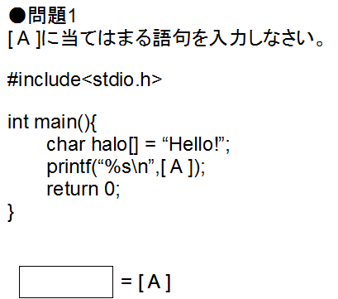
生成される問題例
ソースコード
#include<stdio.h>
int main(){
char halo[] = “Hello!”;
printf(“%s\n”,halo);
return 0;
}
問題作成意図
表示関数の使い方が
分かっているか

Slide 32
問題作成意図
問題作成意図の作成
システムにあらかじめ意図が登録済み
より手軽に問題作成
教材作成者が問題作成ルールを組み合わせることで任意の問題作成意図を作れるように
より柔軟に問題作成
問題作成ルール1
適用
問題作成意図
問題作成ルール2
問題作成ルール3

Slide 33
問題点
問題作成ルールを書くにはある程度ソースコードから生成される構文木の構造を理解していないといけない
構文木の構造を知らなくても、より抽象的なイメージで問題作成を行う

Slide 34
採点時の問題点
同じ動作をするプログラムでも、記述が異なるものが存在する
これらの採点を行う場合、採点者に複数の模範解答を登録してもらうしかない
For文とwhile文
変数名
分配律
「c＊(a+b)とa*c+b*c」
可換律
「a+bとb+a」
結合律
「a+aと2a」

Slide 35
関連研究
DrilLs-L（香川大学）
出題者が簡単な出題記述を書くだけでデータベースに登録された複数の問題の中から該当する問題を選び出しテストを構築し出題
JavaDrill（宇部高専）
問題作成者がソースコードを登録するだけでソースコード中の単語をランダムに穴にし、 穴埋め問題を作成し出題する（Javaの学習用）

Slide 36
問題点
新規問題作成に多大な手間がかかる
専用の言語での記述やデータベースへの登録 など問題を考える以外のところに手間がかかる
問題作成者の思うような問題が出題されない
JavaDrillのようにランダムで穴をあけると出題する問題を制御しづらい
学習者ごとに適した問題が出題されない
決められたルール通りの問題しか出題されず 学習者の理解度に適した問題は出されない

Slide 37
形成的評価と総括的評価を用いた出題
形成的評価
学習者の理解度を逐次確認しながら、適切なレベルの問題を出題する
1問解くごとに正誤判定をし、次に出す問題のレベルの切り替えを行ったり、復習をさせる
総括的評価
節の最後に正解率を計算し、学習目標まで到達しているか判断する
閾値と正解率を比較し、修了させるか復習させるかを決定する

Slide 38
問題の自動生成
「C言語学習のための穴埋め問題 自動生成システム」2008年度卒業論文、池田絵里
C言語のソースコードを構文解析し、問題作成ルールを適用することにより演習問題を生成する
このシステムを改良し問題の自動生成を行う

Slide 39
構文解析
ソースコードを構文解析し構文木を生成する
構文解析を行うためにコンパイラコンパイラの「ANTLR」を用いた
LL文法によって解析を行う
#include<stdio.h>
int main(){
char halo[] = “Hello!”;
printf(“%s\n”,halo);
return 0;
}
ID name
01 halo

Slide 40
問題作成ルール
問題作成ルール
「どの節を基準に，どの節，あるいは部分木を操作するか」というパターンを指し，必要とされるであろう問題，頻出する問題の傾向から導き出し，予め定義しておく
createblank(枝名,指定(,指定内容))
指定 all(部分木すべて) または select(指定）
指定内容 rootonly(枝名となっている部分）
nameonly(子要素の変数名）等
例
createblank(printf,all) createblank(char,select,rootonly)
「printf以下の部分木すべて」 「charという節のみ」

Slide 41
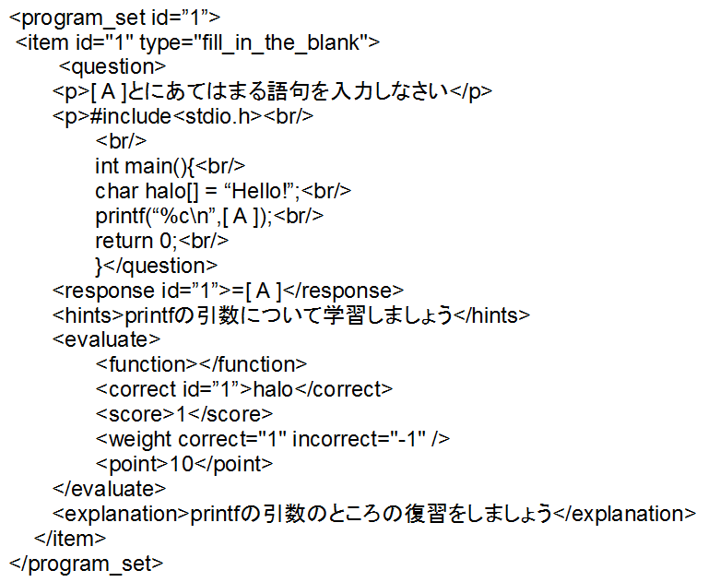

問題の自動生成
問題作成意図：表示関数の使い方が分かっているか
問題作成ルール：createblank(printf ,select, nameonly)
STATEMENT
return
EXPRESSION
EXPRESSION
printf
id=1
BLANK [ A ]
0
ARGUMENTS
“%s\n”
halo

